Slide 1
KHỞI ĐỘNG
Đọc các câu thơ hoặc bài thơ về mùa thu mà em biết?

Slide 2
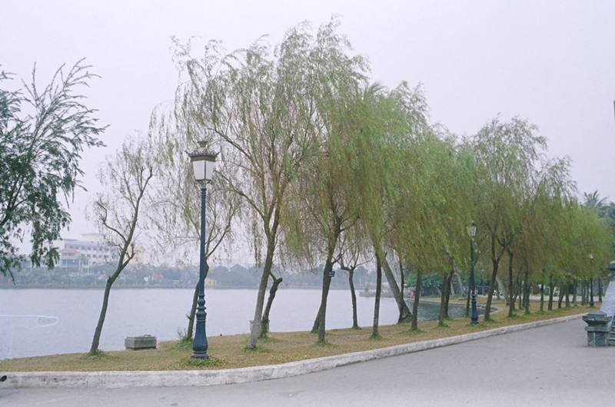
BÀI 6. THƠ
Tiết 64 + 65. Đọc
VĂN BẢN 1:
Đây mùa thu tới
- Xuân Diệu-

Slide 3
CẤU TRÚC BÀI HỌC
I. ĐỌC VÀ TÌM HIỂU CHUNG
1. Tìm hiểu tri thức đọc
2. Tác giả, tác phẩm
II. TÌM HIỂU VĂN BẢN
1. Ba khổ thơ đầu: Bức tranh thu
2. Hai khổ thơ cuối: Niềm khao khát hạnh phúc yêu thương của con người
III. TỔNG KẾT
Nội dung
2. Nghệ thuật

Slide 4
I.
Đọc và tìm hiểu chung
1
Một số tri thức về thể loại
PHIẾU HỌC TẬP SỐ 1
Hoàn thiện nội dung cho dấu …của các yêu cầu sau:
1. (1)… là cách triển khai, tổ chức hình ảnh, mạch cảm xúa của bài thơ.
………………………………………………………………………………
2. (2)…là thơ có những hình ảnh có tính biểu tượng, gợi cho người đọc những ý niệm, hoặc gợi lên một liên tưởng sâu xa…………………………………………………………………………

Slide 5
I.
Đọc và tìm hiểu chung
1
Một số tri thức về thể loại
PHIẾU HỌC TẬP SỐ 1
… là cách triển khai, tổ chức hình ảnh, mạch cảm xúc của bài thơ.
Cấu tứ
Thơ có yếu tố tượng trưng
…là thơ có những hình ảnh có tính biểu tượng, gợi cho người đọc những ý niệm, hoặc gợi lên một liên tưởng sâu xa

Slide 6
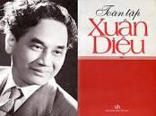
I.
Đọc và tìm hiểu chung
2
Tác giả, tác phẩm
Tác giả:
- Quê quán: Can Lộc, Hà Tĩnh
- Gia đình: Ông sinh ra trong một gia đình nhà nho.
- Là con người say mê rèn luyện, lao động và sáng tác. Đó là một quyết tâm khắc khổ, là lẽ sống là niềm đam mê trong cuộc đời.
- Là nhà thơ mới nhất trong các nhà thơ Mới.
- Thơ Xuân Diệu dồi dào những rung động tươi mới, tràn trề tình yêu và niềm khát khao giao cảm với đời.

Slide 7
I.
Đọc và tìm hiểu chung
2
Tác giả, tác phẩm
b. Tác phẩm:
Đây mùa thu tới được in trong tập Thơ thơ (1933 – 1938), tập thơ đầu tay của tác giả.

Slide 8
I.
Đọc và tìm hiểu chung
3
Một yếu tố tượng trưng trong bài thơ:
- Hình ảnh “ Rặng liễu đìu hiu đứng chịu tang”
“Nghe rét mướt luồn trong gió”

Slide 9
II.
Tìm hiểu văn bản
Thảo luận nhóm
Nhóm 1,2
? Bức tranh thiên nhiên ở khổ thơ thứ nhất được khắc họa qua những chi tiết nào? Nêu nhận xét của em về mối quan hệ giữa các chi tiết đó.
? Ở khổ 2, sự rụng rơi của thế giới cảnh vật trước cái lạnh diễn ra theo trật tự: hoa - lá - cành. Trật tự theo “bước đi của thời gian” này có ý nghĩa gì?
Nhóm 3,4
? Hãy so sánh sự khác biệt của không gian thơ ở khổ 2 với khổ 3. Chỉ ra ý nghĩa nghệ thuật của sự khác biệt này.
? Em hiểu như thế nào về tâm trạng “buồn không nói”, “Tựa cửa nhìn xa nghĩ ngợi” của “Ít nhiều thiếu nữ” trong hai câu kết của bài thơ? Qua đó, chỉ ra mạch cảm xúc chủ đạo của bài thơ.

Slide 10
II.
Tìm hiểu văn bản
1
Ba khổ thơ đầu
a. Khổ 1: Cảnh thu đẹp nhưng đượm buồn
- Bức tranh thiên nhiên trong đoạn thơ hiện lên qua những hình ảnh :
+ Rặng liễu đìu hiu, nhân cách hóa dáng liễu như dáng một nàng thiếu nữ đứng chịu tang -> hình ảnh thơ đẹp, buồn.
+ Áo mơ phai dệt lá vàng -> sắc màu thanh nhẹ, tươi sáng
- Nhịp thơ 4/3, điệp khúc “mùa thu tới”, đại từ chỉ định “đây”, nghệ thuật vắt dòng “ tới”- “ với” -> tiếng reo vui ngỡ ngàng, tiếc nuối của thi nhân.
Tóm lại : Cảnh thu đẹp nhưng đượm buồn

Slide 11
II.
Tìm hiểu văn bản
b. Khổ 2:
- Cụm từ “hơn một loài hoa’ được dùng để chỉ sự tàn phai của hoa lá -> bước chảy trôi của thời gian, của thiên nhiên đất trời.
- Hoa: Rụng cành -> cách diễn đạt” hơn một rất mới -> gợi sự úa tàn, rơi rụng.
- Lá: Sắc đỏ rủa màu xanh -> động từ “rủa” thật gợi cảm ->gợi sự mài mòn, sự lấn át
+ Run rẩy, rung rinh ->láy phụ âm “r” ->gợi cảm giác se lạnh.
- Cành: Đôi nhánh, khô gấy, xương mỏng manh->nghệ thuật tạo hình, hình ảnh nhân hóa->gợi sự hao gầy, mong manh, trơ trọi
cảnh thu phai sắc, gợi cái lạnh trong lòng người.

Slide 12
II.
Tìm hiểu văn bản
c.Khổ 3
Sự khác biệt của không gian thơ ở khổ 2 với khổ 3 được thể hiện như sau:
Cảnh thu vắng lặng, gợi nỗi cô đơn trong lòng người
Khổ 2 Hoa /Lá / Cành | Khổ 3 Trăng (Bầu trời) /Non (Xa)/ Đò (Bến đò)
+ Sự chuyển biến của thiên nhiên khi mùa thu tới. + Dần thay đổi theo thời tiết và khí hậu của mùa thu | +Tô đậm thêm cảnh sắc khi mùa thu tới. + Hình ảnh với sự mờ ảo của sương mù, lúc ẩn lúc hiện, sự rét mướt đã được cảm nhận rõ hơn qua từng cơn gió, qua hình ảnh vắng vẻ của con người trên những chuyến đò.

Slide 13
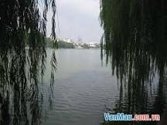
Ba khổ thơ đầu bức tranh thu đẹp nhưng đượm buồn.

Slide 14
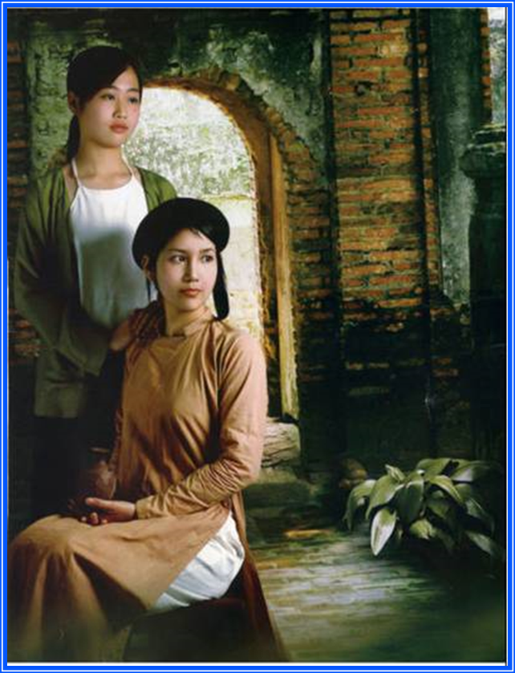
2. Khổ thơ cuối: Niềm khao khát hạnh phúc, yêu thương của con người
+ Mây vẩn, chim bay đi, khí trời u uất hận chia ly : tín hiệu của thơ cổ, đất trời nhuốm màu ảm đạm, thê lương, ly biệt.
+ Ít nhiều thiếu nữ buồn, không nói, tựa cửa nhìn xa, nghĩ ngợi: tâm trạng mơ hồ, suy nghĩ, đợi chờ.
Như vậy, cảm hứng chủ đạo của bài thơ là nỗi buồn, nỗi cô đơn của con người khát khao giao cảm với đời.

Slide 15
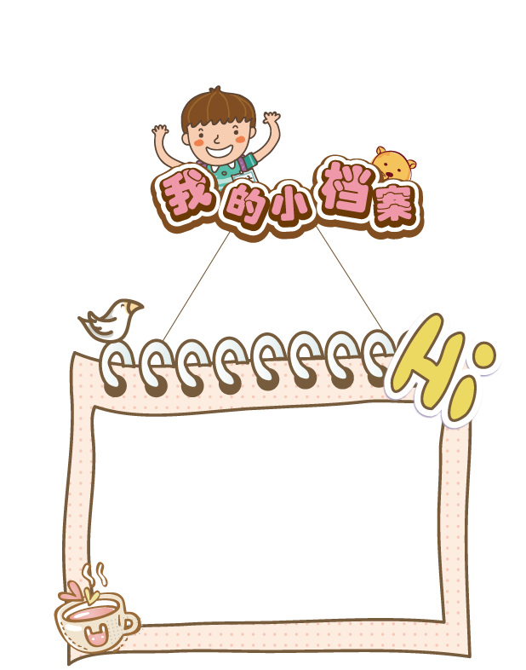
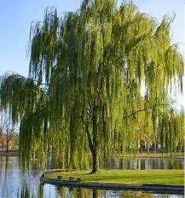
3.Luyện tập, liên hệ, nở rộng, kết nối

Slide 16
RUNG CHUÔNG VÀNG
NĂM HỌC 2023 - 2024
Notes:
16

Slide 17
HƯỚNG DẪN
HS Nghe câu hỏi, lựa chọn và có đáp án nhanh nhất giơ tay xin trả lời. Trả lời đúng sẽ được nhận phần thưởng.

Slide 18
Câu 1. Bài thơ Đây mùa thu tới được viết theo thể thơ nào?
Câu 1
Thất ngôn
A
Tự do
B
Ngũ ngôn
c
Hết giờ
0
5
1
3
4
6
7
8
2
10
9
D
Lục bát

Slide 19
Cách diễn đạt nào trong hai câu thơ cuối của bài thơ Đây mùa thu tới thể hiện rõ nét
ảnh hưởng của văn học Pháp?
“Ít nhiều thiếu nữ buồn không nói
Tựa cửa nhìn xa, nghĩ ngợi gì?”
Câu 2
Ít nhiều thiếu nữ
A
Buồn không nói
B
Tựa cửa
c
Hết giờ
0
5
1
3
4
6
7
8
2
10
9
Nghĩ ngợi gì
D

Slide 20
Cách diễn đạt nào trong hai câu thơ cuối của bài thơ Đây mùa thu tới thể hiện rõ nét
ảnh hưởng của văn học Pháp?
“Ít nhiều thiếu nữ buồn không nói
Tựa cửa nhìn xa, nghĩ ngợi gì?”
Câu 3
Lá vàng
A
Rặng liễu
B
Tóc
c
Hết giờ
0
5
1
3
4
6
7
8
2
10
9
Mơ phai
D

Slide 21
Trong bốn dòng thơ đầu hình ảnh Liễu tượng trưng cho mùa nào?
Câu 4
A
Xuân
A
Hạ
B
Thu
c
Hết giờ
0
5
1
3
4
6
7
8
2
10
9
Đông
D

Slide 22
Xuân Diệu được mệnh danh là
Câu 5
Ông hoàng thơ tình
A
Ông hoàng thơ xuân
B
Thi nhân lãng mạn
c
Hết giờ
0
5
1
3
4
6
7
8
2
10
9
Ông hoàng thơ hiện đại
D

Slide 23
Chi tiết nào cụ thể hóa cái lạnh của mùa thu như cảm nhận được bằng
thị giác, xúc giác của bài thơ Đây mùa thu tới?
Câu 6
A
Vầng trăng lạnh lẽo
A
Núi hư ảo, xa xăm
B
Cái rét mướt đầu mùa len lỏi trong gió thu
c
Hết giờ
0
5
1
3
4
6
7
8
2
10
9
Cái trống trải trong buổi giao mùa
D

Slide 24
Bài thơ Đây mùa thu tới được in trong tập nào?
Câu 7
A
Tuyển tập Xuân Diệu
A
Thơ Thơ
B
Vội vàng
c
Hết giờ
0
5
1
3
4
6
7
8
2
10
9
Lời của gió
D

Slide 25
Câu thơ nào sau đây chép đúng nguyên bản lời thơ Xuân Diệu?
Câu 8
Rặng liễu đìu hiu đứng chịu tang
A
Rặng liễu đìu hiu khóc chịu tang
B
Rặng liễu đìu hiu tóc chịu tang
c
Hết giờ
0
5
1
3
4
6
7
8
2
10
9
Tặng liễu đìu hiu xót chịu tang
D

Slide 26
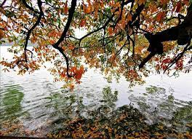
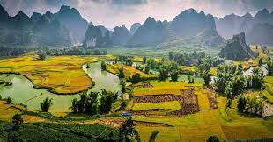
Đây mùa thu tới của Xuân Diệu
Em hãy lí giải : Hai trạng thái cảm xúc của thi nhân qua hai bài thơ "Đây mùa thu tới" của Xuân Diệu và "Đất nước" của Nguyễn Đình Thi.
Đất nước của Nguyễn Đình Thi

Slide 27
+ Sau Cách mạng, Nguyễn Đình Thi náo nức về mùa thu vui, náo nức là vì thi nhân là người tự do, thi nhân đang cùng nhân dân làm chủ đất nước, đấu tranh giải phóng đất nước. Có thể nói mùa thu trong thơ Nguyễn Đình Thi là mùa thu của tâm hồn lãng mạn cách mạng.
+ Xuân Diệu trước cách mạng viết “Đây mùa thu tới” buồn đến thế vì nhà thơ sống cô đơn với thân phận của một người dân mất nước nô lệ.
Đây mùa thu tới - Xuân Diệu
Đất nước của Nguyễn Đình Thi

Slide 28
III.
Tổng kết
1. Gía trị nội dung và nghệ thuật
a. Nội dung: Bài thơ là một bức tranh thu với những biến thái tinh vi nhất, những rung cảm sâu xa của lòng người trong thời khắc chuyển mùa.
b. Nghệ thuật:
-Bút pháp tả cảnh ngụ tình;
- Nghệ thuật nhân hóa; yếu tố tượng trưng trong thơ
- Cảm nhận tinh tế bằng các giác quan, cách tân trong việc tổ chức lời thơ, xây dựng hình ảnh, lựa chọn ngôn từ và kế thừa truyền thống thơ phương Đông kết hợp nhuần nhị với sự sáng tạo theo kiểu thơ phương Tây.

Slide 29
III.
Tổng kết
2. Từ các hoạt động đọc hiểu bài thơ Đây mùa thu tới, em hãy rút ra cách đọc một bài thơ có yếu tố tượng trưng
- Khi đọc bài thơ có yếu tố tượng trưng các em cần lưu ý:
+ Cách xây dựng tứ thơ, những yếu tố tượng trưng trong bài thơ, cách sử dụng từ ngữ, các biện pháp tư từ, cách tổ chức câu thơ… của bài thơ có gì đặc sắc.
+ Các yếu tố tượng trưng trong bài thơ có tác dụng ra saotrong việc bộc lộ cảm xúc, suy ngẫm … của tác giả.

Slide 30
DẶN DÒ VỀ NHÀ
- Vẽ sơ đồ tư duy về các đơn vị kiến thức của bài học.
- Viết một bài văn trình bày cảm nhận của em về
bức tranh mùa thu trong bài thơ Đây mùa thu tới.

